Slide 1
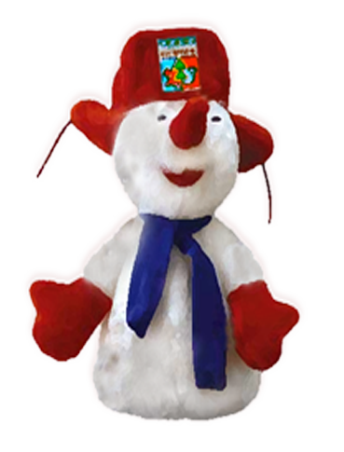
ПЕЧОРСКИЕ ИГРИЩА
Межрайонный
Спортивно-творческий
Фестиваль работающей молодежи
2009
-
2022

Slide 2
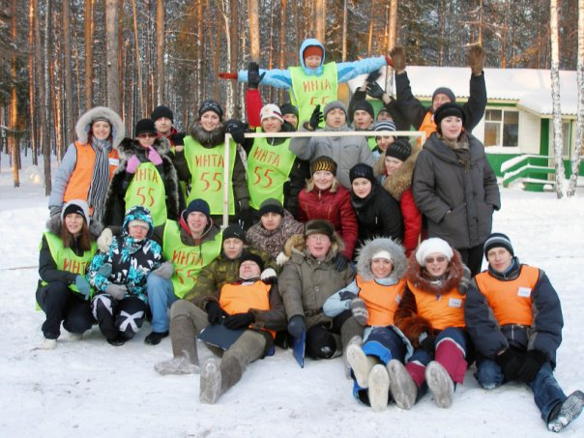
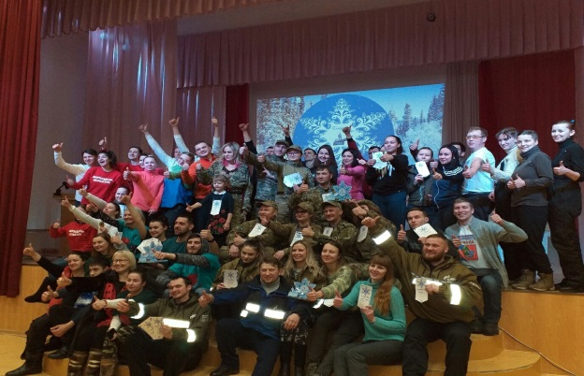
История ПРАКТИКИ
…. 2009 2022 и дальше больше
13 лет
19 Фестивалей
от 4 – х
Команд участниц
(2009 год)
до 16 – ти
команд участниц
(2019 год)
Межрайонный спортивно-творческий Фестиваль работающей молодежи
«Печорские игрища»

Slide 3
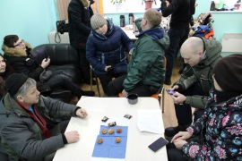
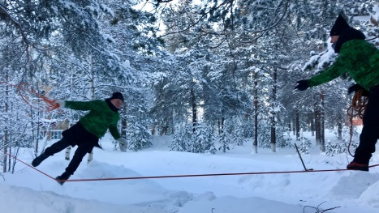
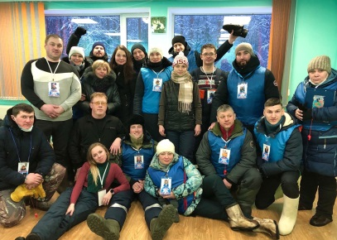
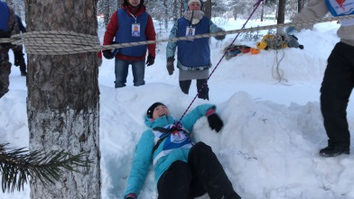
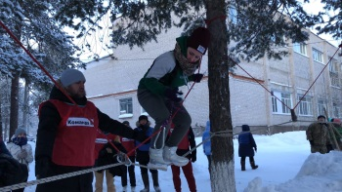
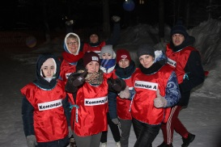
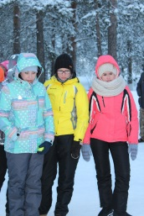
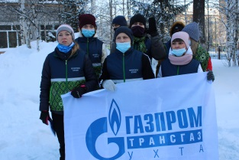
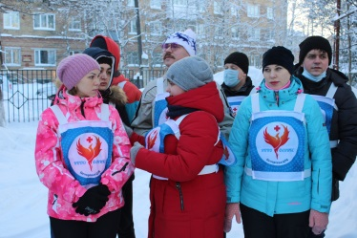
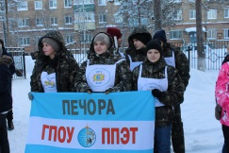
ПРАКТИКа
Разработан и реализован работающей молодежью
Активный досуг
Сообщества
Комплексность
Межрайонный спортивно-творческий Фестиваль работающей молодежи
«Печорские игрища»

Slide 4
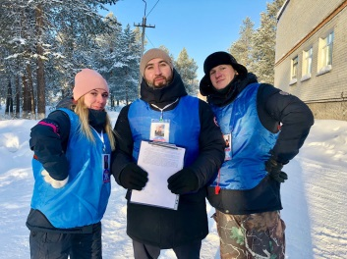
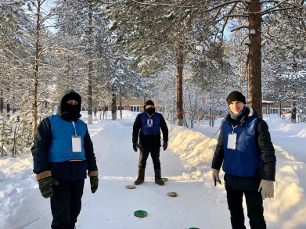
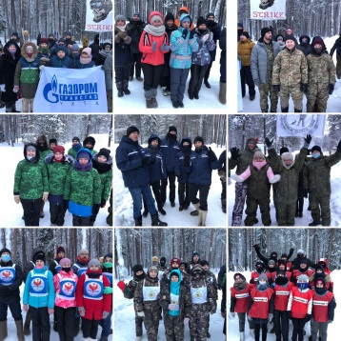
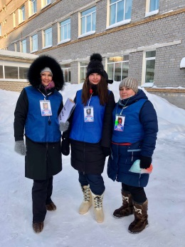
Реалии прОЕКТА
ОРГанизаторы
Команды
Партнеры
Печорское ЛПУ МГ
Печорская ГРЭС
ГПОУ «ППЭТ»
МАУ «Этнопарк «Бызовая»
- и добрые люди
Опыт
Алгоритмы и методики
Гибкость
- Обратная связь
- Забота
Межрайонный спортивно-творческий Фестиваль работающей молодежи
«Печорские игрища»

Slide 5
Результаты практики
За 13 лет
Приняло участие более 115 команд = 2000 человек
из них 15 команд соседей
А основе команд создано
Не менее 15 стойких молодежных сообществ
(из них 7 СМС предприятий)
Участие команд Фестиваля в добровольческих акциях (#МЫВМЕСТЕ, Цифра в телек, голосование ФГКС и многих других )
На Фестивале все сложилось у 14 семейных (в последствии) пар.
19 официальных детей Фестиваля
Межрайонный спортивно-творческий Фестиваль работающей молодежи
«Печорские игрища»

Slide 6
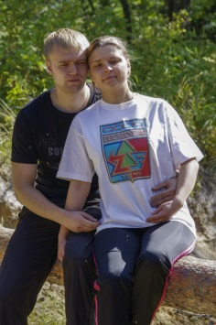
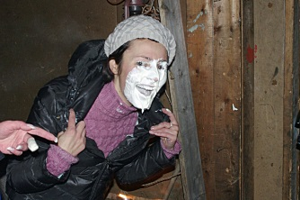
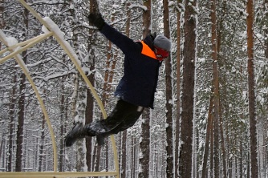
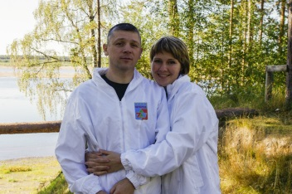
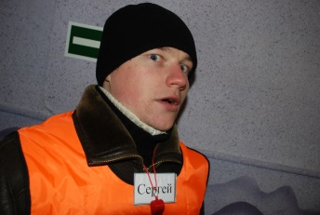
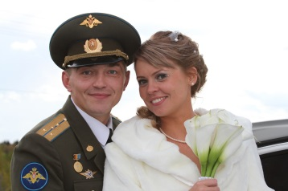
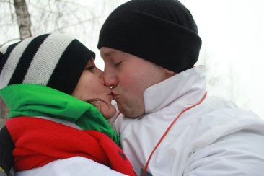
Спасибо за внимание
Межрайонный спортивно-творческий Фестиваль работающей молодежи
«Печорские игрища»

